Slide 1

Python for data analysis – Final Project
Dilini Perera – IBO A5

Slide 2
Sommaire
Data Set
Descriptions des colonnes de la dataset
Visualisation des données
Visualisation de la cible
Observations
Data Cleaning
Feature engineering
Model
Performances
Conclusion

Slide 3
Data Set
Nom : Default of credit card clients
Contexte : Nous avons des informations sur les paiements en retard, les facteurs démographiques, les données de crédit, l'historique des paiements et les relevés de factures des clients de cartes de crédit à Taïwan d'avril à septembre 2005
Target : La colonne cible correspond à « default payment next month ». La variable (booléen) précise si le client a effectivement payé ou non sa facture.
But : Prédire si le client X paiera ou non la prochaine facture

Slide 4
Descriptions des colonnes de la dataset
PAY_0, PAY_2, PAY_3, PAY_4, PAY_5, PAY_6 : respectivement le statut de paiement de septembre 2005 à avril 2005 (ordre antéchronologique)
-1 si paiement sans retard
Sinon variable = nombre de mois de retard
BILL_AMT1, BILL_AMT2, BILL_AMT3, BILL_AMT4, BILL_AMT5, BILL_AMT6 : montant de la facture (de septembre à avril)
PAY_AMT1, PAY_AMT2, PAY_AMT3, PAY_AMT4, PAY_AMT5, PAY_AMT6 : montant du paiement précédent (de septembre à avril)
default payment next month : retard de paiement
1 = Oui
2 = Non
ID : Id du client
LIMIT_BAL : Montant du crédit donné en dollars
SEX : Genre
1 = Homme
2 = Femme
EDUCATION : Niveau d’étude
1 = Troisième cycle universitaire
2 = Université
3 = Lycée
4 = Autres

Slide 5
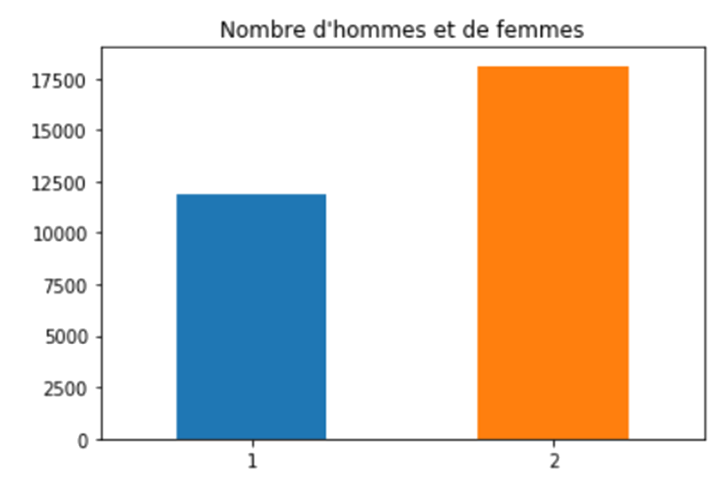
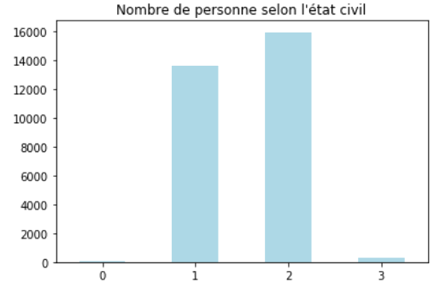
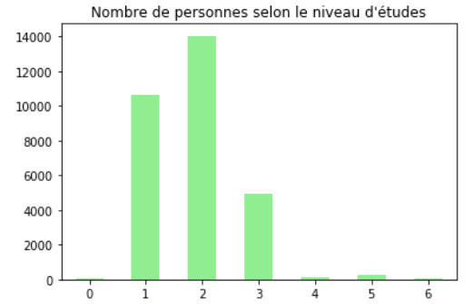
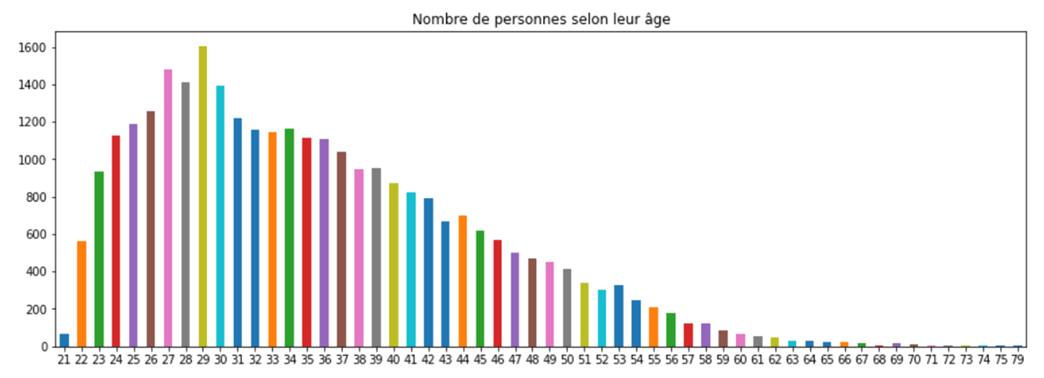
Visualisation des données
Nous cherchons dans cette étape à visualiser les données (30 000 lignes) afin d’avoir une meilleure visibilité sur colonnes susceptibles de plus nous intéresser - après s’être assuré qu’il n’y avait pas de données manquantes
Voici la distribution des caractéristiques des clients de la base :
Le sexe
L’état civil
Le niveau d’étude
L’âge

Slide 6
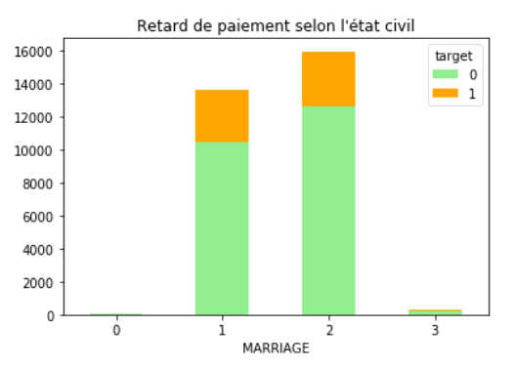
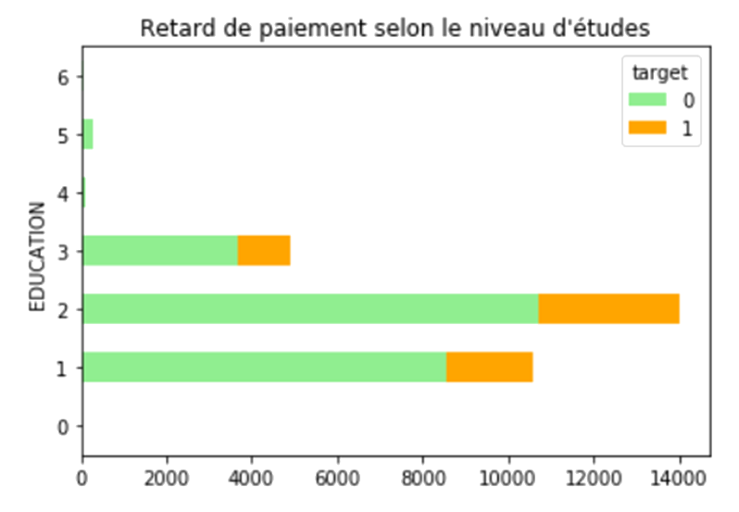
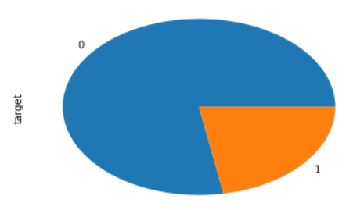
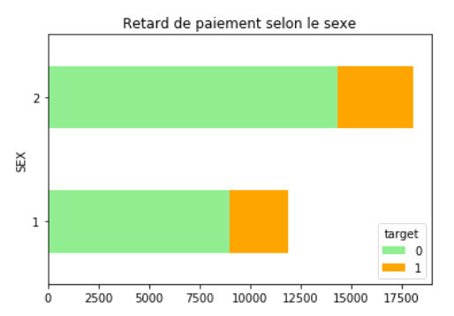
Visualisation de la cible
Dans cette étape nous cherchons à trouver des corrélations entre les variables et la cible
Nous avons donc des graphiques qui nous permettent de visualiser la distribution des différents clients selon leur statut de paiement
Proportion de retards de paiements
dans l’ensemble des données

Slide 7
Observations
À ce stade, plusieurs observations peuvent être faites :
Les valeurs de la cible ne sont pas équilibrés
Les femmes sont beaucoup plus représentés que les hommes
Une tranche d’âge est plus représentée que les autres : les clients dans la trentaine
Nous pouvons faire des hypothèses sur les raisons de retard de paiement :
Les hommes ont plus tendances à avoir des retards par rapport aux femmes
Les personnes mariées sont plus susceptibles d’avoir des retards de paiement
Plus le niveau d’étude est élevé, moins les chances d’avoir un retard de paiement est élevé
Plusieurs catégories en sont pas documentés (notamment dans les colonnes ‘education’, ‘marriage’)
La nomenclature est peu intuitive
Un peu de nettoyage s’impose…

Slide 8
Data Cleaning
Plusieurs choix ont été effectués :
Certaines colonnes ont été renommées, notamment les colonnes avec le statut du paiement, le montant de la facture et le paiement du mois précédent ont été renommés
Toutes les colonnes avec « PAY_x », « BILL_ATMx » et « PAY_AMTx » ; avec x étant un nombre représentant le mois
Le nom de la cible « default payment next month » a été changé en « target »
Les catégories inconnus ont été changé
Les catégories 0, 5 et 6 dans « education » ont été changés en 4, correspondant à la catégorie « other »
La catégorie 0 dans « marriage » a été changé en 3, catégorie « other »
Les catégories -2 et 0 dans « PAY_x » ont été changé en -1, indiquant que le paiement a été effectué dans les temps
Concernant les valeurs dans les colonnes « BILL_ATMx » et « PAY_AMTx », j’ai décidé de ne pas les modifier malgré plusieurs incohérences à mon sens …
Certaines valeurs étaient négatives malgré des retards de paiements (valeur positive = montant de la facture ; donc si retard de paiement, le montant augmente …)
On passe de 0 mois de retard de paiement à plus de 2 en un seul mois

Slide 9
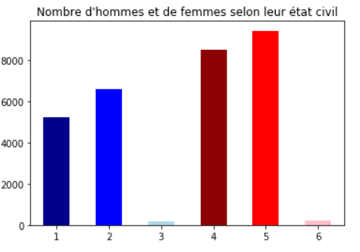
Feature engineering
Nous avons rajouté une colonne avec la tranche d’âge (correspondant à la dizaine tronquée)
Nous avons rajouté une colonne indiquant l’état civil selon le sexe, avec :
1 = homme marié
2 = homme célibataire
3 = homme avec statut « autre »
4 = femme mariée
5 = femme célibataire
6 = femme avec statut « autre »

Slide 10
Model
Nous avons commencé par essayé d’avoir une idée naïve des performances de notre modèle final : nous avons environ 78% de précision si nous prédisions 0 à chaque fois dans notre jeu de données
Nous avons un jeu de train correspondant à 80% du dataset d’origine et un jeu de test avec les 20% restant
Nous avons testé plusieurs algorithmes connus pour ce genre de problèmes
DecisionTreeClassifier
RandomForestClassifier
CatBoostClassifier
LightGBM
XGBoost

Slide 11
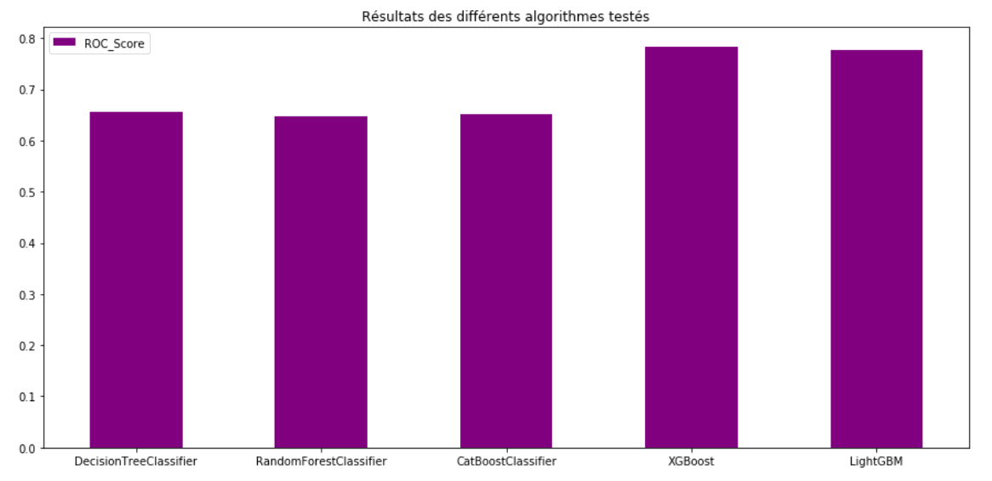
Performances
Concernant l’optimisation des paramètres, nous avons effectué un GridSearch sur le premier des algorithmes testés : DecisionTreeClassifier
Dans un premier temps, nous nous sommes intéressés à la précision (que l’on retrouvera dans le code)
En utilisant cette métrique, nous obtenons de bons résultats (plus de 80% de précisions)
Cependant, on peut se poser la question de la pertinence de l’évaluation, nous souhaitions plus tenir compte des faux positifs, faux négatifs etc. La métrique retenue est donc le roc
Ci-après, les différents résultats des algorithmes cités précédemment

Slide 12
Conclusion
L’algorithme avec la meilleure performance (évaluée avec le score roc) est le XGBoost
En observant l’importance de chaque colonne, nous pouvons remarquer que la colonne indiquant s’il y a eu retard de paiement au mois précédent est très importante
Pour aller plus loin :
Bien qu’il n’y avait pas de données manquantes dans la base de données initiales, je pense qu’il reste un travail à effectué sur certaines colonnes dont les valeurs me semblent peu cohérentes Le choix a été fait de ne pas supprimer ces lignes car peut-être ai-je une mauvaise compréhension de ces données
La cible n’étant pas équilibrée, il existe des méthodes pour améliorer les résultats en sous-représentant les classes majoritaires par exemple
Seul le machine learning a été testé ici ; les performances peuvent peut-être être améliorées avec du deep learning

Slide 13
Annexes
Ayant effectué ce projet tout en étant en période de stage, j’ai découvert un produit que je ne connaissais que de nom et j’en ai profité pour le tester sur mon jeu de donnée…
J’effectue mon stage chez Microsoft, j’ai donc une licence gratuite pour tester … POWERBI

Slide 14
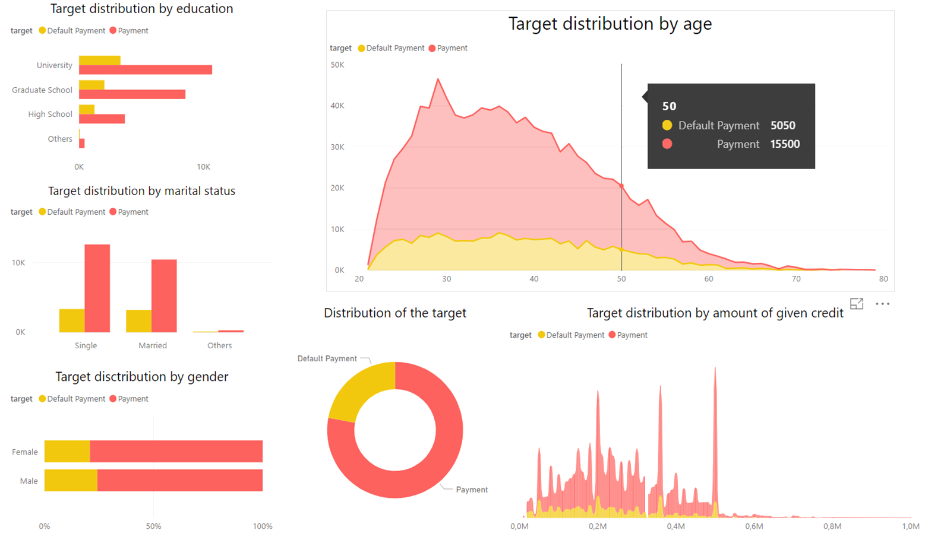
J’ai pu notamment regarder à quoi ressemblait ma cible …

Slide 15
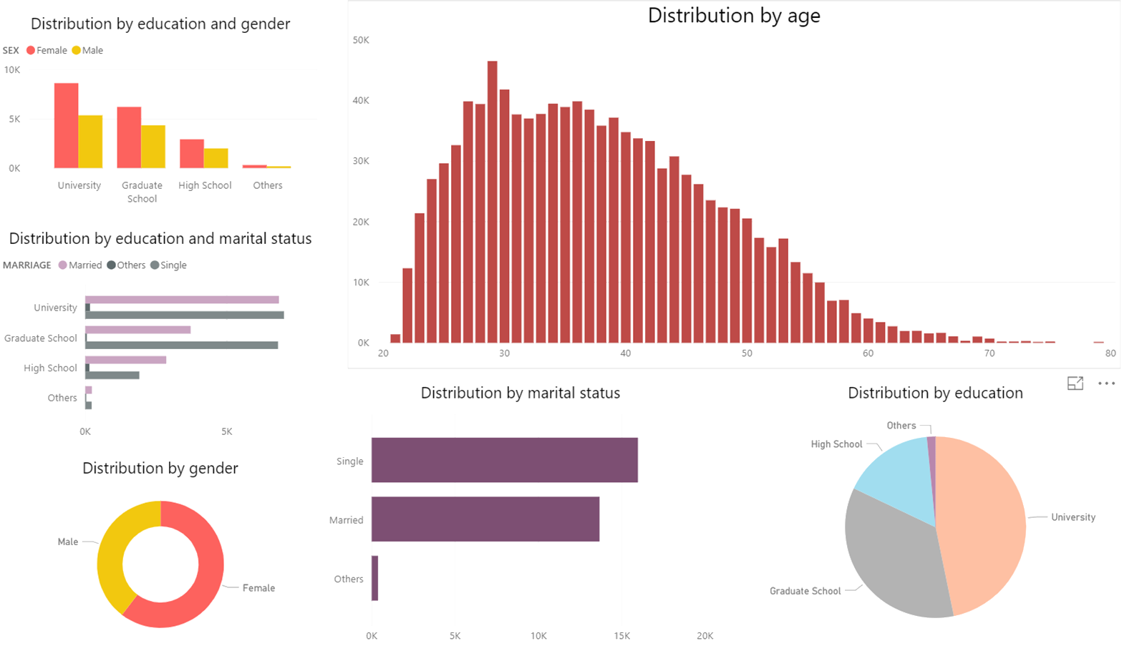
PowerBI nous permet d’avoir des visualisations en quelques cliques …

Slide 16
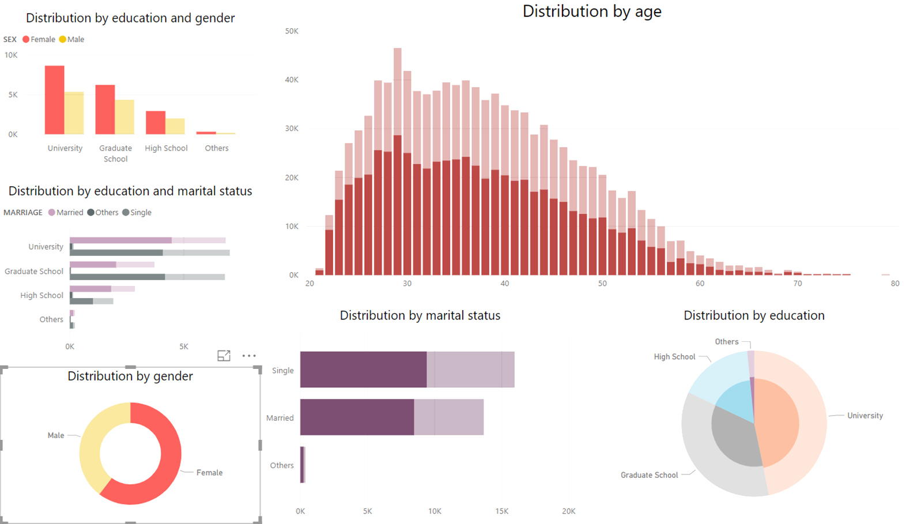
Et dynamiques ! (Ici, clic sur « female » nous permet de voir la proportion de femmes dans tous les autres graphiques …
Ceci n’était pas une pub

